Slide 1
Desenho de Sprites
Programação de Jogos
Notes:
Conhecer sprites e sua utilização em jogos 2D. Ver o suporte do Direct3D ao desenho de sprites. Aprender a carregar e desenhar imagens. Construir as classes Image, Sprite e Renderer para abstrair o Direct3D e facilitar o desenho de sprites. Vamos ver exemplos do uso de imagens transparentes e opacas. Utilizar a profundidade para ordenar os sprites em uma cena (SpriteDemo). Construir uma classe abstrata Object (ShankDemo). Usar listas de objetos para organizar uma cena (FroggerDemo).

Slide 2
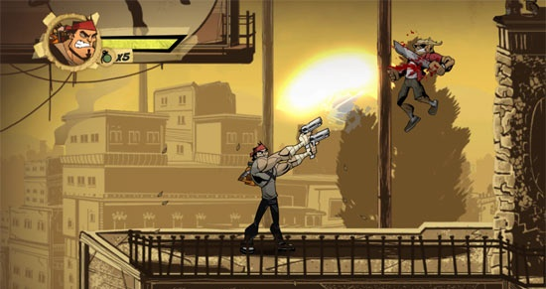
Introdução
Um Sprite é uma imagem que compõe uma cena 2D
Sprite
Sprite
Sprite
Sprite
Shank

Slide 3
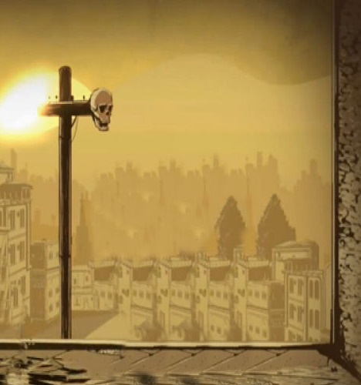

Introdução
Os Sprites são constituídos a partir de imagens:
Opacas: cores sólidas sem transparência, normalmente usadas como pano de fundo da cena
Com transparência: cada pixel contém um quarto componente indicando o grau de transparência
pixels sem transparência
pixels transparentes

Slide 4
Carregando Imagens
As imagens precisam ser carregadas do disco
O DirectXTK carrega uma imagem em uma Textura D3D usando WIC
O Windows Imaging Component é um framework que suporta a manipulação de imagens nos principais formatos:
TIFF, JPG, PNG, GIF, BMP e HDPhoto
// cria shader resource view da imagem em disco
D3D11CreateTextureFromFile(
Graphics::Device(), // dispositivo Direct3D
Graphics::Context(), // contexto do dispositivo
filename.c_str(), // nome do arquivo de imagem
nullptr, // habilita retorno da textura
&textureView, // retorna view da textura
width, // retorna largura da imagem
height); // retorna altura da imagem
Notes:
DirectX Tool Kit (DirectXTK) é uma coleção de classes auxiliares para escrever código C++ usando o DirectX 11. Ele é mantido pela Microsoft e disponibilizado no Github como um projeto de código aberto. Não há suporte a GIF animado na DirectXTK, apenas a primeira imagem é lida.

Slide 5
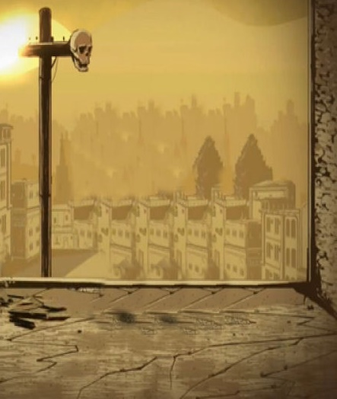
Desenho de Sprites
Para desenhar Sprites no Direct3D é preciso:
Criar um Quad no espaço tridimensional (vértices e índices)
Aplicar uma textura aos vértices
struct Vertex
{
XMFLOAT3 pos;
XMFLOAT4 color;
XMFLOAT2 tex;
};
Vertex
0
1
0
1
Quad
Quad = (0, 1, 2, 1, 3, 2)
2
3
2
3

Slide 6
Desenho de Sprites
O Sprite passa pelo Pipeline do Direct3D
Vários estágios precisam ser configurados:
Vertex Buffer
Index Buffer
Recursos da GPU
Render Target
Depth Stencil
Hull Shader
Tessellator
Domain Shader
Geometry Shader
Stream Output
Input Assembler
Vertex Shader
Rasterizer
Pixel Shader
Output Merger
Estágios
Programáveis
(HLSL)
Notes:
Os estágios em destaque precisam ser configurados. Essa configuração será mostrada diretamente em código no projeto SpriteDemo.

Slide 7
Input Layout
Um Vertex Buffer é um vetor de vértices
Um Index Buffer é um vetor de índices
D3D11_BUFFER_DESC vertexBufferDesc = { 0 };
vertexBufferDesc.ByteWidth = sizeof(Vertex)* VerticesPerSprite * MaxBatchSize;
vertexBufferDesc.Usage = D3D11_USAGE_DYNAMIC;
vertexBufferDesc.BindFlags = D3D11_BIND_VERTEX_BUFFER;
vertexBufferDesc.CPUAccessFlags = D3D11_CPU_ACCESS_WRITE;
graphics->Device()->CreateBuffer(&vertexBufferDesc, nullptr, &vertexBuffer);
D3D11_BUFFER_DESC indexBufferDesc = { 0 };
indexBufferDesc.ByteWidth = sizeof(short)* IndicesPerSprite * MaxBatchSize;
indexBufferDesc.Usage = D3D11_USAGE_DEFAULT;
indexBufferDesc.BindFlags = D3D11_BIND_INDEX_BUFFER; graphics->Device()->CreateBuffer(&indexBufferDesc, &indexData, &indexBuffer);
Notes:
MaxBatchSize é a quantidade máxima de sprites que serão suportados em uma cena. O valor atual da variável é 4096. Se necessário, esse valor pode ser aumentado até 32768. Acima disso, teríamos que trocar o tipo short para int na representação dos índices.

Slide 8
Input Layout
Um Input Layout descreve os vértices
O layout recebe também um ponteiro para o buffer do Vertex Shader
Contém código a ser executado sobre cada vértice
// descreve o input layout dos vértices
D3D11_INPUT_ELEMENT_DESC layoutDesc[] =
{
{ "POSITION", 0, DXGI_FORMAT_R32G32B32_FLOAT, 0, D3D11_APPEND_ALIGNED_ELEMENT, D3D11_INPUT_PER_VERTEX_DATA, 0 },
{ "COLOR", 0, DXGI_FORMAT_R32G32B32A32_FLOAT, 0, D3D11_APPEND_ALIGNED_ELEMENT, D3D11_INPUT_PER_VERTEX_DATA, 0 },
{ "TEXCOORD", 0, DXGI_FORMAT_R32G32_FLOAT, 0, D3D11_APPEND_ALIGNED_ELEMENT, D3D11_INPUT_PER_VERTEX_DATA, 0 }
};
// cria o input layout
graphics->Device()->CreateInputLayout(layoutDesc, 3, vShader->GetBufferPointer(), vShader->GetBufferSize(), &inputLayout);

Slide 9
Shaders
Vertex Shader
cbuffer ConstantBuffer
{
float4x4 WorldViewProj;
}
struct VertexIn
{
float3 Pos : POSITION;
float4 Color : COLOR;
float2 Tex : TEXCOORD;
};
struct VertexOut
{
float4 Pos : SV_POSITION;
float4 Color : COLOR;
float2 Tex : TEXCOORD;
};
VertexOut main( VertexIn vIn )
{
VertexOut vOut;
// transforma vértices para coordenadas da tela
vOut.Pos = mul(float4(vIn.Pos, 1.0f), WorldViewProj);
// mantém as cores inalteradas
vOut.Color = vIn.Color;
// mantém as coordenadas da textura inalteradas
vOut.Tex = vIn.Tex;
return vOut;
}

Slide 10
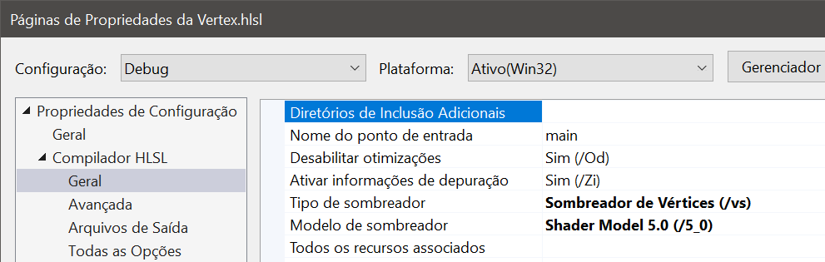
Shaders
O Vertex Shader é um programa de alto nível
Executado pela placa gráfica
Precisa ser compilado
Compilador disponível em d3dcompiler.lib
Gera arquivo Vertex.cso
Arquivo precisa ser configurado como um Sombreador de Vértices

Slide 11
Shaders
Pixel Shader
Diferentes filtros podem ser aplicados sobre as texturas
Texture2D resource;
SamplerState linearfilter
{
Filter = MIN_MAG_MIP_LINEAR;
};
SamplerState anisotropic
{
Filter = ANISOTROPIC;
MaxAnisotropy = 4;
};
struct pixelIn
{
float4 Pos : SV_POSITION;
float4 Color : COLOR;
float2 Tex : TEXCOORD;
};
float4 main(pixelIn pIn) : SV_TARGET
{
return resource.Sample(linearfilter, pIn.Tex) * pIn.Color;
}

Slide 12
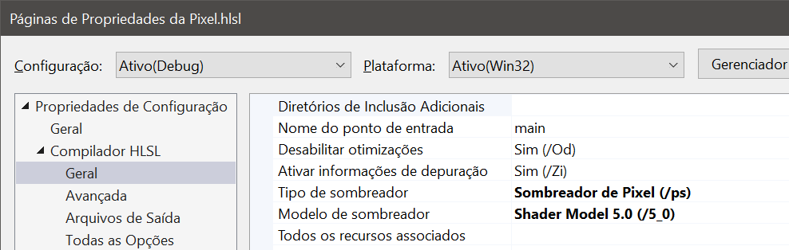
Shaders
O Pixel Shader é um programa de alto nível
Executado pela placa gráfica
Precisa ser compilado
Compilador disponível em d3dcompiler.lib
Gera arquivo Pixel.cso
Arquivo precisa ser configurado como um Sombreador de Pixel
»
Notes:
» Mostrar Shaders (Vertex e Pixel) e sua configuração no projeto SpriteDemo do material de apoio.

Slide 13
Rasterizer
O rasterizador preenche triângulos
Transforma vértices no espaço 3D para pixels na tela
Elimina partes não visíveis da cena
Culling
Clipping
D3D11_RASTERIZER_DESC rasterDesc = {0};
rasterDesc.FillMode = D3D11_FILL_SOLID;
//rasterDesc.FillMode = D3D11_FILL_WIREFRAME;
rasterDesc.CullMode = D3D11_CULL_NONE;
rasterDesc.DepthClipEnable = true;
// cria estado do rasterizador
graphics->Device()->CreateRasterizerState(&rasterDesc, &rasterState);
Notes:
Culling é uma técnica para eliminar objetos que não contribuem para o desenho final da cena. Existe o Frustrum Culling, Backface Culling, etc.
Clipping é o descarte de pixels que ficam fora da Viewport (área visível da tela).

Slide 14
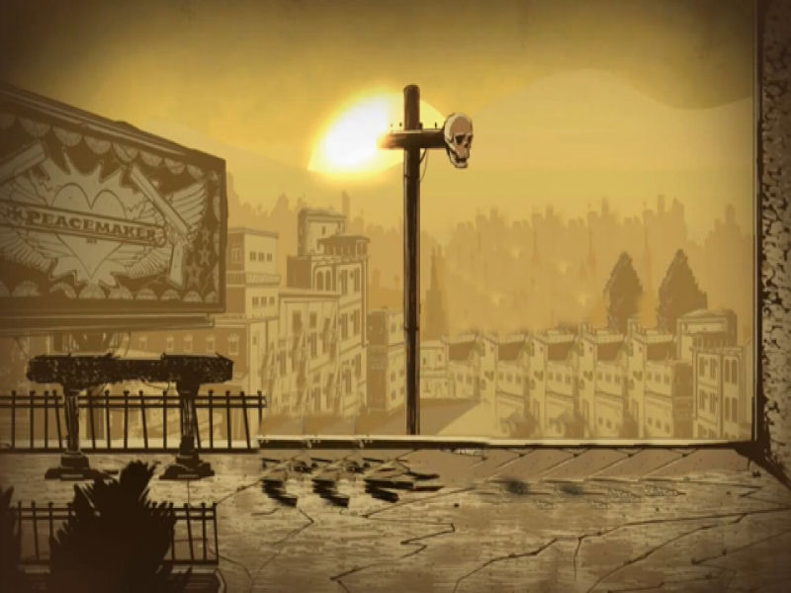
Renderizador de Sprites
Para simplificar criaremos uma classe Renderer
Ela recebe e armazena as informações dos Sprites
Desenha um conjunto de sprites na tela
struct SpriteData
{
float x, y;
float depth;
uint width;
uint height;
ID3D11ShaderResourceView* texture;
};
(x,y)
height
depth
width
Notes:
A imagem do sprite precisa ser passada ao Direct3D como uma Shader Resource View (descritor) de uma textura.

Slide 15
Renderizador de Sprites
Configurando Sprite e enviando para desenho
// configura registro sprite
spriteData.x = x;
spriteData.y = y;
spriteData.scale = 1.0f;
spriteData.depth = z;
spriteData.rotation = 0.0f;
spriteData.width = image->Width();
spriteData.height = image->Height();
spriteData.texture = image->View();
// envia sprite para ser desenhado
Renderer::Draw(&spriteData);

Slide 16
Renderizador de Sprites
Os Sprites não são desenhados imediatamente
Eles são adicionados em um vetor
O vetor em seguida é:
Ordenado por profundidade
Agrupado por textura
void Renderer::Draw(SpriteData * sprite)
{
spriteVector.push_back(sprite);
}
RenderBatch(batchTexture, &spriteVector[batchStart], pos - batchStart);
»
Notes:
» Mostrar implementação da classe Renderer, Sprite e Image no projeto SpriteDemo do material de apoio.

Slide 17
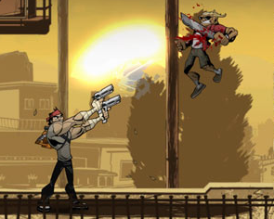
Organizando Classes
Um jogo 2D é baseado no desenho e animação de Sprites
Um Sprite precisa guardar mais que apenas uma imagem:
Posição (x,y) na tela
Profundidade
Velocidade
Animação
Tempo de vida

Slide 18
Organizando Classes
Podemos gerenciar melhor cada Sprite criando uma classe abstrata para representar objetos do jogo
Object
x, y, z
Object
Translate()
MoveTo()
Update()
Draw()
Object

Slide 19

Organizando Classes
Shank será um Object que contém um sprite
A atualização e desenho do objeto Shank será feito nas funções membro Update e Draw
Object
Shank
x, y, z
x, y, z sprite
Translate()
MoveTo()
Update()
Draw()
Translate()
MoveTo()
Update()
Draw()
»
Notes:
» Mostrar implementação da classe Object no projeto ShankDemo e depois mostrar uma lista de Objects no projeto FroggerDemo do material de apoio.

Slide 20
Resumo
Um Sprite é uma imagem 2D
Tipicamente é usado para representar objetos em uma cena
O DirectX suporta a manipulação de Sprites
Usando formatos de imagens com e sem transparência (bmp, jpg, png, tga, tiff, gif)
Através da aplicação de transformações (translação, escala, rotação)
Efeitos com cores
Uma classe para representar objetos do jogo facilita a atualização e o desenho de sprites

